Slide 1
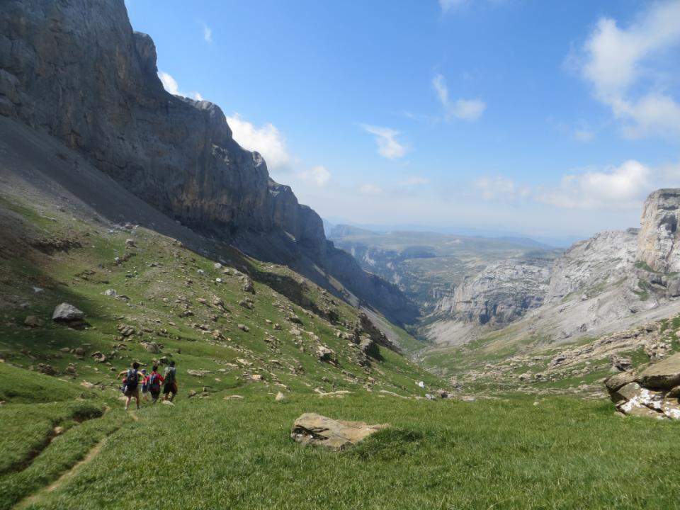
Fent camí
Text Joan Vilamala
2013 π

Slide 2
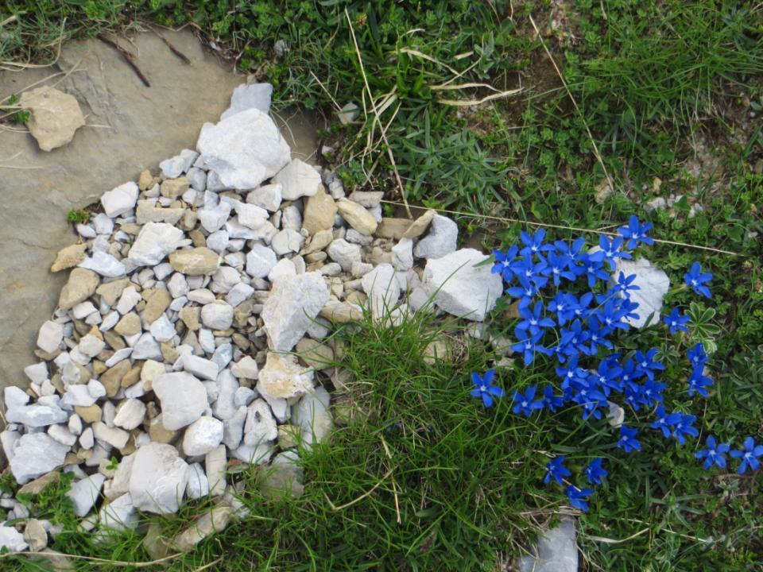
Fent camí per la vida ens tocarà menjar la pols, ficar-me al mig del fang com han fet molts.

Slide 3
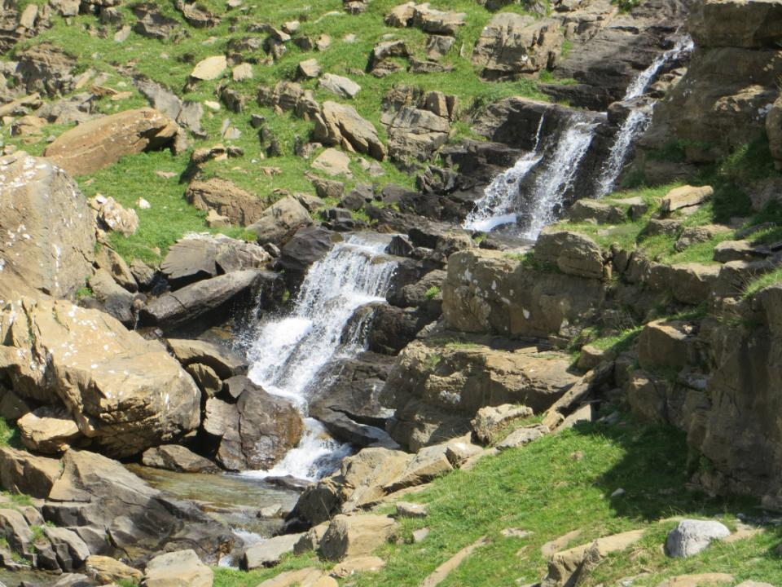
Compartir el poc aliment que porto al meu sarró, tant si m'omple la joia com si em buida la tristor.

Slide 4
Vindran dies d'angoixa, vindran dies d'il·lusió. Com la terra és incerta, així sóc jo.

Slide 5
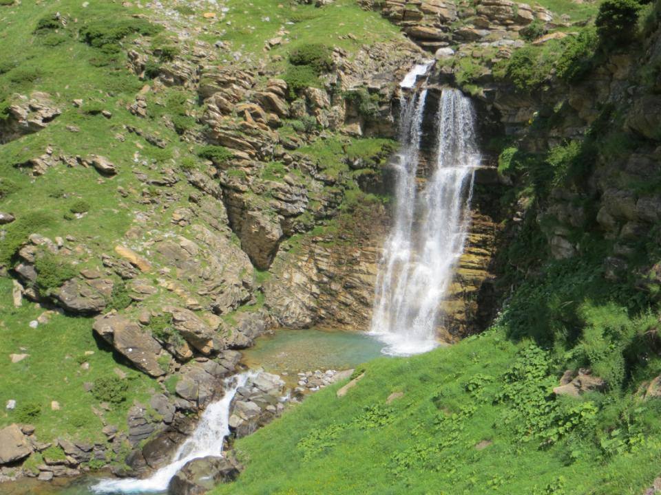
Dubtaré del compromís i, a voltes, diré no. I em mancarà quan calgui decisió.

Slide 6
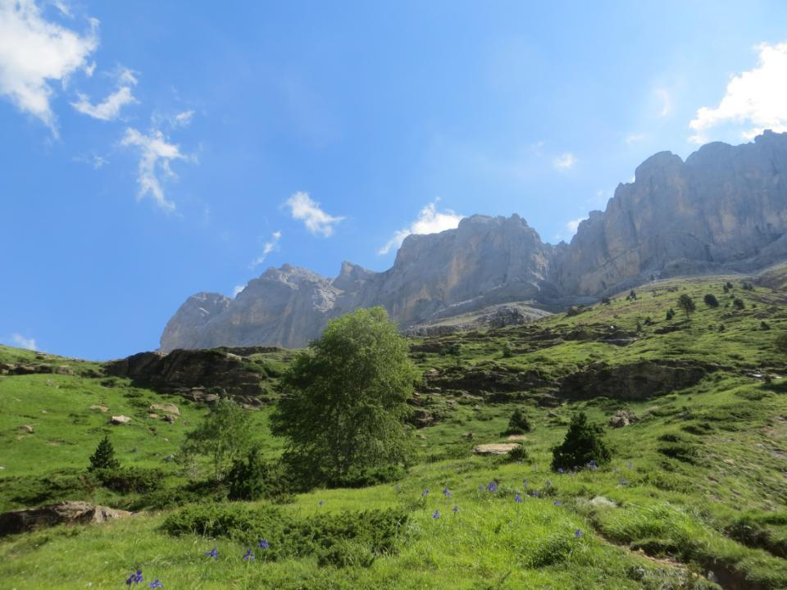
Però lluny, a l'horitzó (amb la llum resplendent, la força del vent m'empeny endavant) Ja lliure de l'engany (són els homes) en veure milers, com jo, que van vencent la por (que van vencent la por)

Slide 7
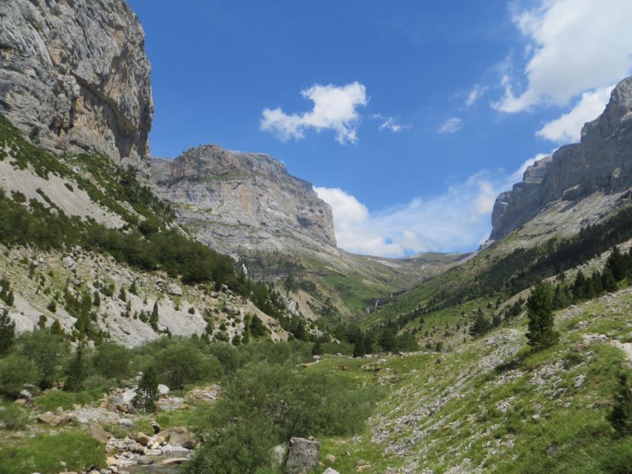
Alleugeriré el pas
(és la joia i l'esperit, la força del crit) duent amb mi el sarró (que em guia davant) i avivaré amb el cant
(tan lleuger com el pas dels meus companys) el pas dels meus companys endavant

Slide 8
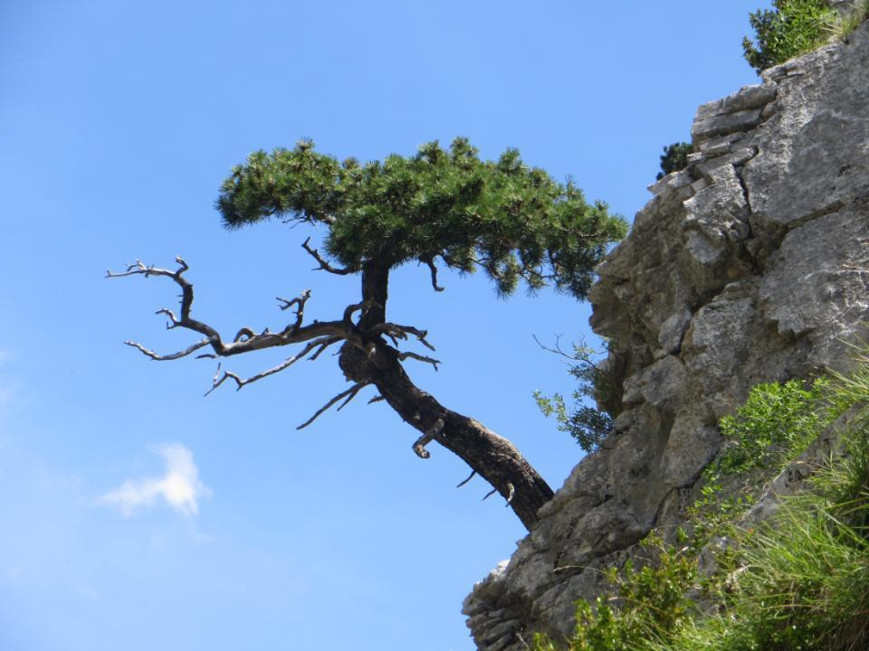
Estic convençut que som amos del nostre destí,
que la tasca que se’ns ha encomanat no està per sobre de les nostres forces;
que el treball físic i mental que requereix no supera la nostra capacitat de resistència.
Mentre tinguem fe en la causa i un desig de vèncer insuperable,
no se’ns negarà la victòria.
Winston Churchill

